Slide 1
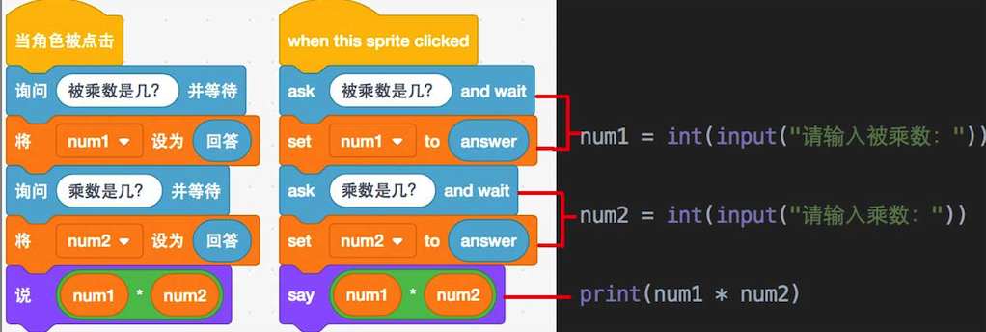
Scratch
Python

Slide 2
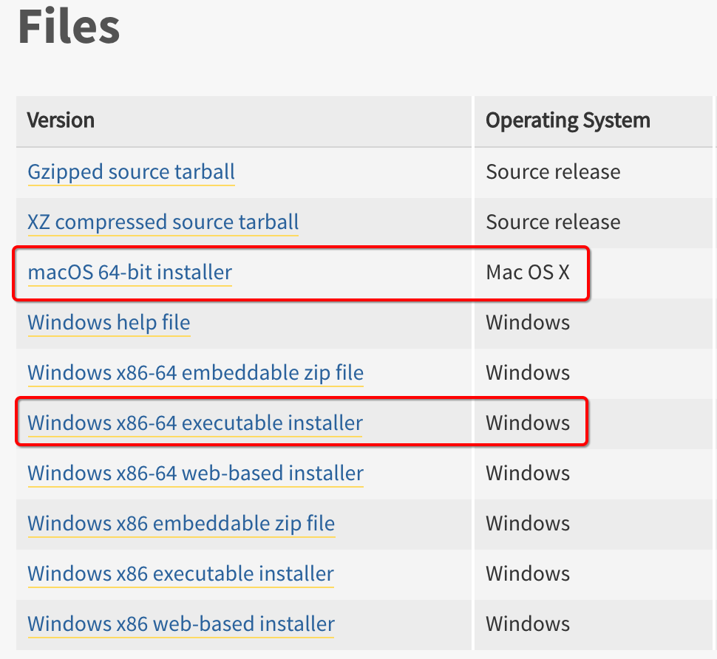
苹果电脑选这个
Windows系统的选这个

Slide 3
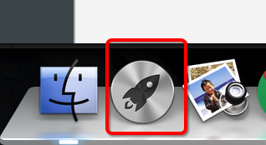
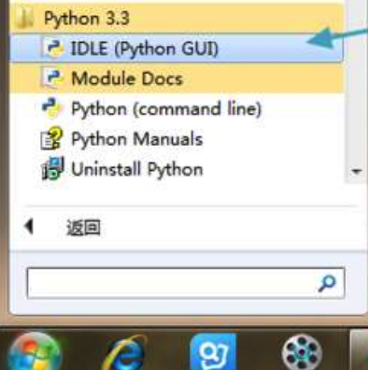
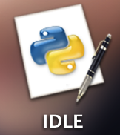

Slide 4
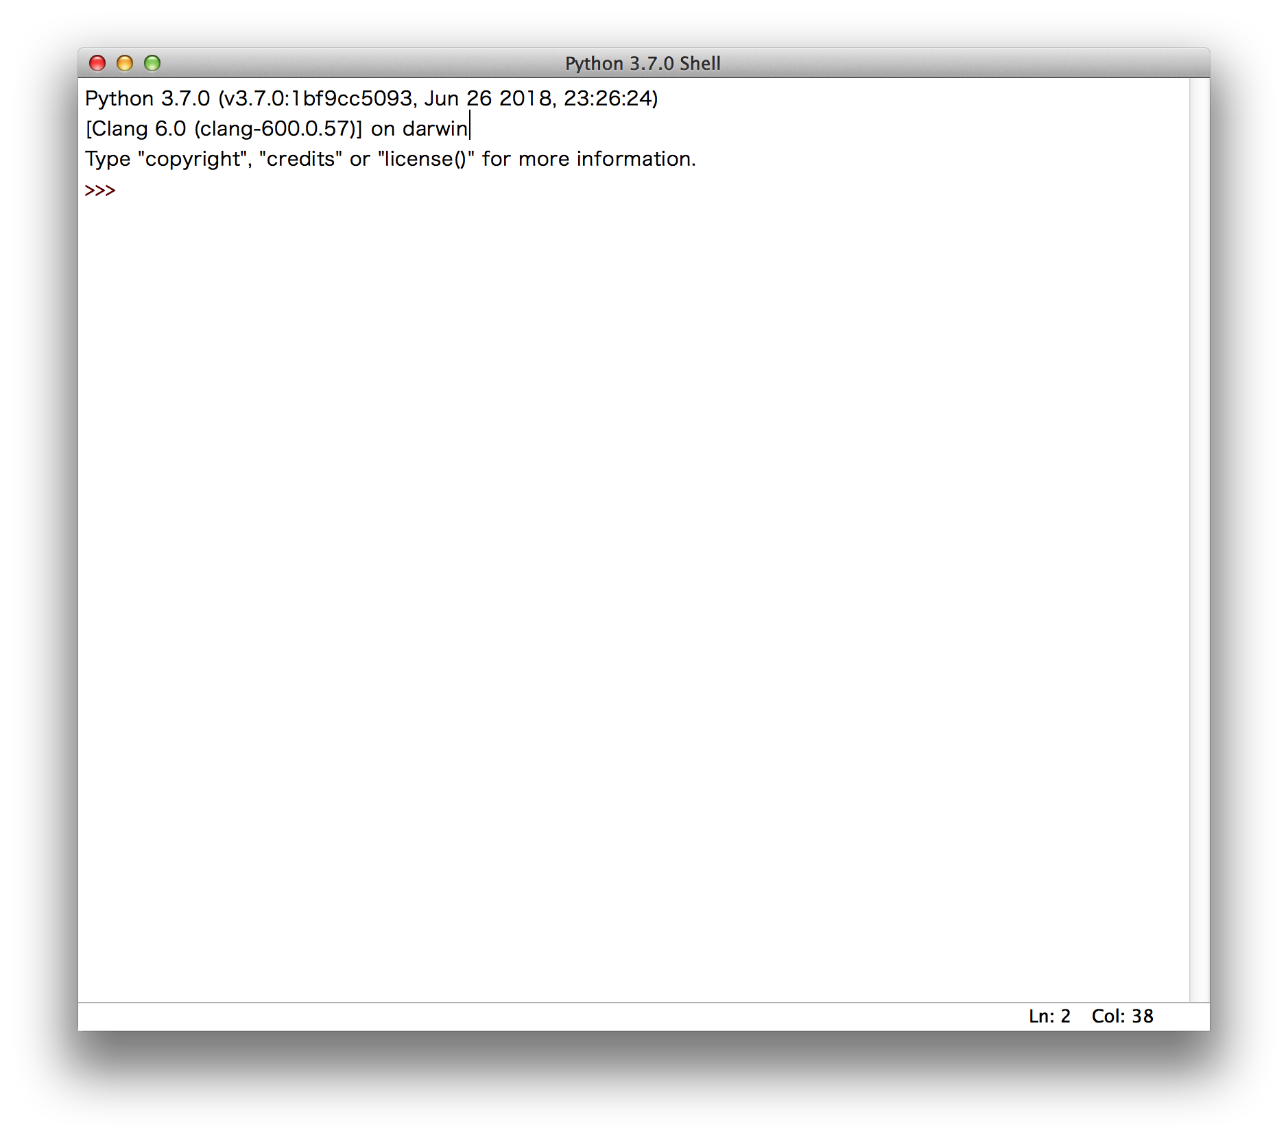

Slide 5
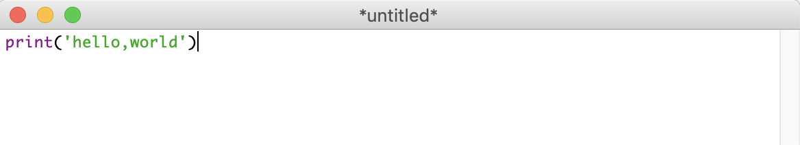
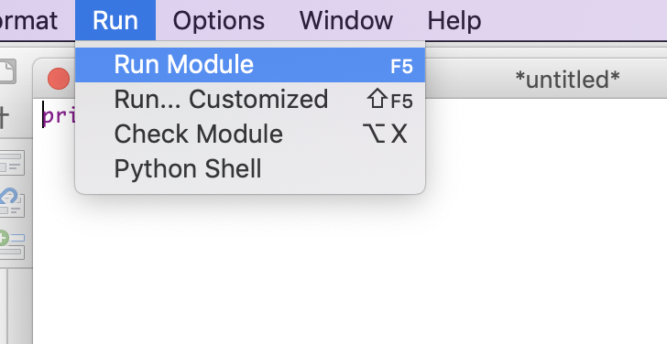
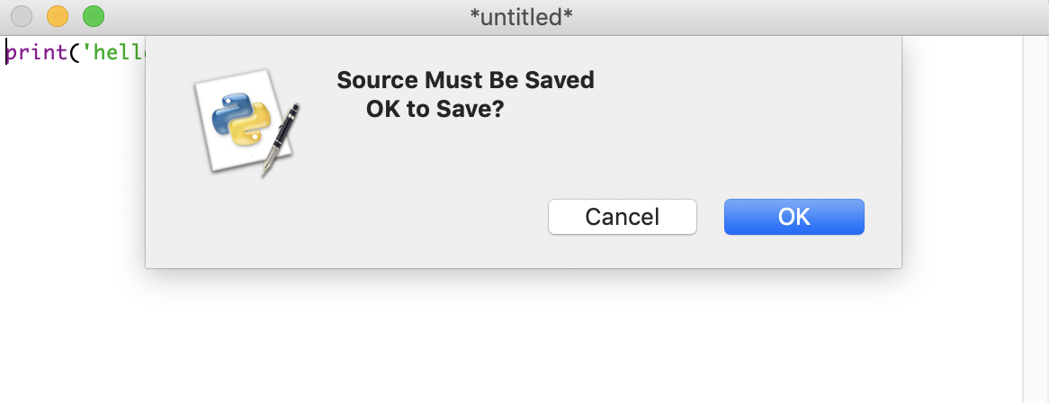
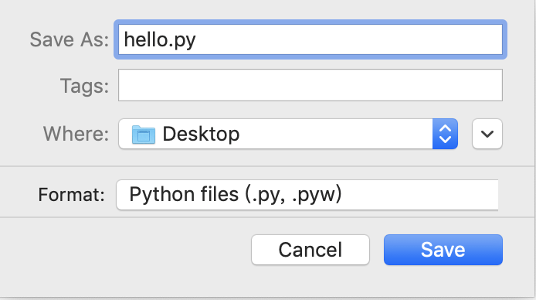
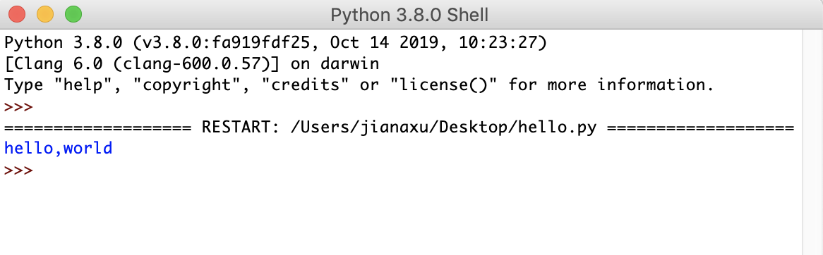
第一课

Slide 6
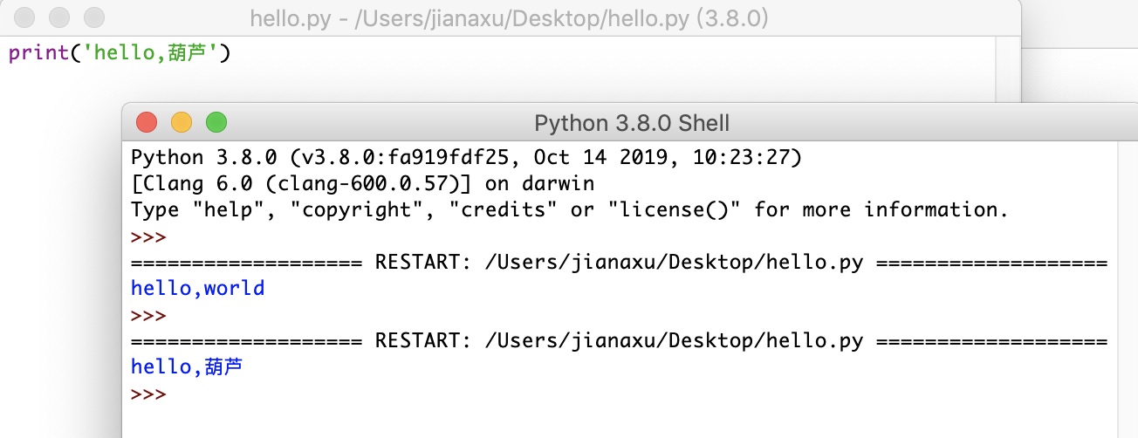
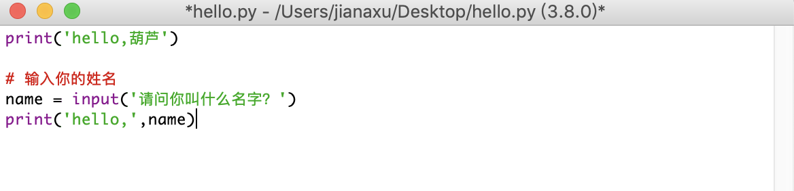
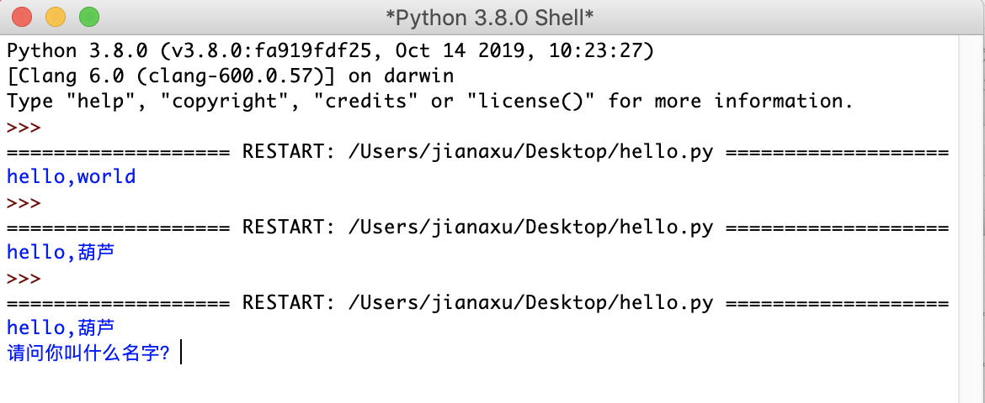
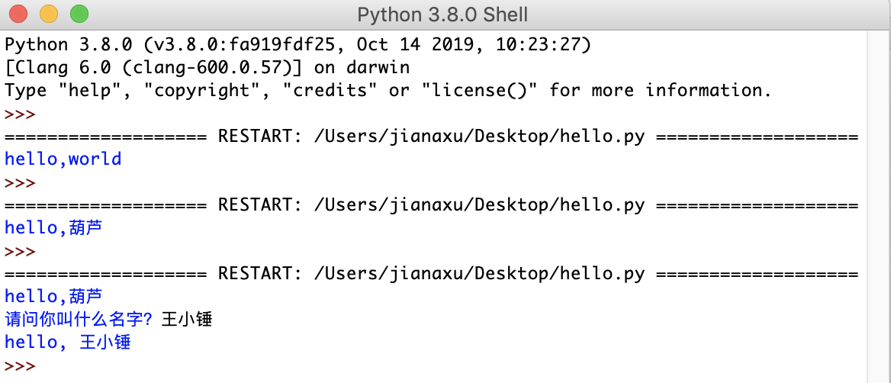

Slide 7
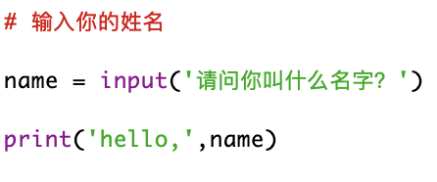
注释
变量
输出函数
name
_name
_name123
Myname
My_name
.name
$name
123name
My.name
My-name

Slide 8

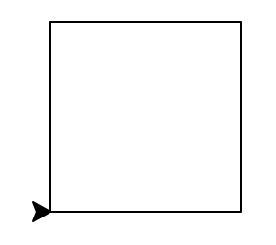
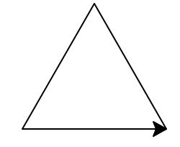
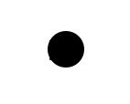
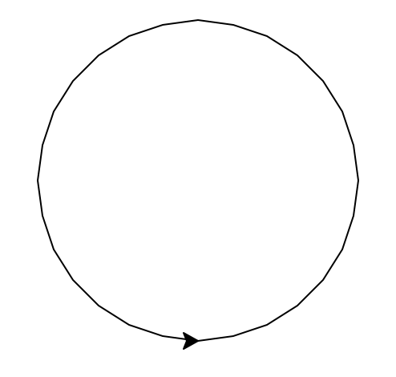
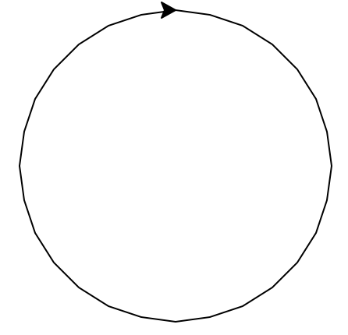
第2课
# 画正方形 t.fd(100) t.left(90) t.fd(100) t.left(90) t.fd(100) t.left(90) t.fd(100) t.left(90)
# 画三角形 t.left(120) t.fd(100) t.left(120) t.fd(100) t.left(120) t.fd(100)
# 画点 t.dot(20)
# 画圆 t.circle(40)
# 画圆 t.circle(-40)
半径是正数，沿逆时针方向画
半径是负数，沿顺时针方向画

Slide 9
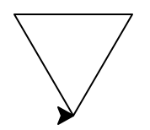
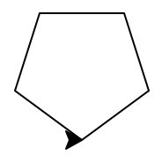
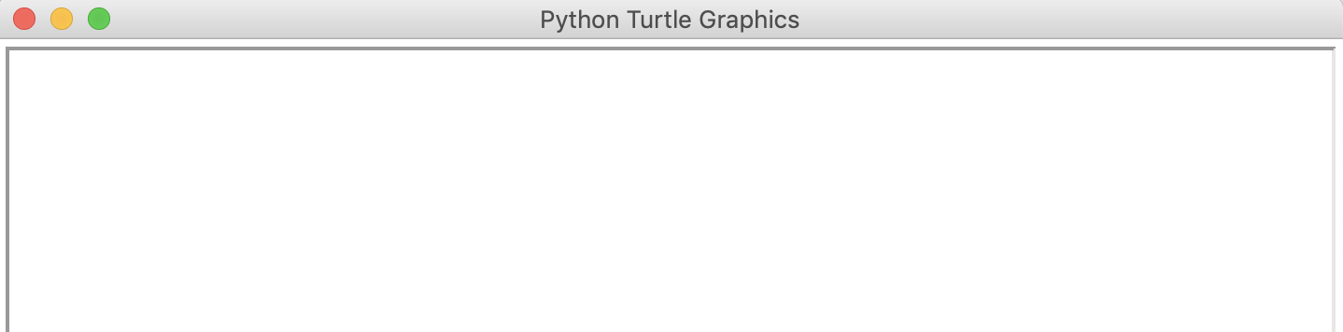
# 画正多边形 t.circle(80,steps = 3)
# 画正多边形 t.circle(80,steps = 3)
正五边形
正三角形

Slide 10
# 导入turtle模块 import turtle # 调用画笔 t= turtle.Turtle() # 画正方形 t.fd(100) t.left(90) t.fd(100) t.left(90) t.fd(100) t.left(90) t.fd(100) t.left(90) t.reset() # 画三角形 t.left(120) t.fd(100) t.left(120) t.fd(100) t.left(120) t.fd(100) t.reset() # 画圆 t.circle(40) t.circle(-40) t.reset() # 画正多边形 t.circle(40, steps=5) t.reset() t.circle(-40, steps=3) t.reset() # 画点 t.dot(20) turtle.done()

Slide 11
第3课
y
y
120
(0,120)
120
-60
60
-60
60
x
x
(0,0)
(0,0)
-100
-100
(-60,-100)
(60,-100)

